Slide 1
La matriz de confusión y sus métricas
J.Ortiz

Slide 2
En el campo de la inteligencia artificial y el aprendizaje automático una matriz de confusión es una herramienta que permite visualizar el desempeño de un algoritmo de aprendizaje supervisado. Cada columna de la matriz representa el número de predicciones de cada clase, mientras que cada fila representa a las instancias en la clase real., o sea en términos prácticos nos permite ver qué tipos de aciertos y errores está teniendo nuestro modelo a la hora de pasar por el proceso de aprendizaje con los datos.

Slide 3
Pensemos en un algoritmo que nos permite clasificar pacientes covid19 en positivos y negativos:
En este ejemplo tenemos un grupo de 100 pacientes de los cuales hay 45 que si tienen el virus y 55 que no lo tienen. Nuestro algoritmo supervisado de clasificación entre otras cosas, nos va a ayudar a determinar cual es el % de acierto de nuestras pruebas. Realizamos las pruebas respectivas a los pacientes y de ésta forma, podríamos comparar los resultados del modelo real contra el modelo predictivo:
Las 4 opciones siguientes son las que conforman lo que se conoce como la matriz de confusión: ( en este caso al ser sólo dos posibilidades: positivo o negativo (o clase 1 y clase 2]), hablamos de una matriz binaria. Aca entonces surgen cuatro opciones:
) Persona que tiene covid19 y el modelo lo clasificó como covid19 (+) . Esto sería un verdadero positivo o VP .
) Persona que no tiene covid19 y el modelo lo clasifico como covid19 (-) . Este seria un verdadero negativo o sea un VN.
) Persona que tiene covid19 y el modelo lo clasificó como covid19 (-) . Éste seria un error tipo II o un falso negativo o FN.
) Persona que no tiene covid19 y el modelo lo clasificó como covid19 (+) . Este es un error tipo I, o un falso positivo o FP.

Slide 4
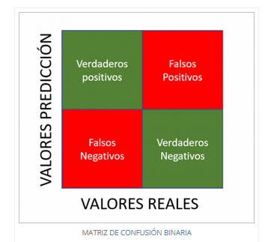
Estas 4 opciones se conocen como la matriz de confusión. Veamos de nuevo esos 4 resultados posibles:
Verdadero positivo: El valor real es positivo y la prueba predijo tambien que era positivo. O bien una persona está enferma y la prueba así lo demuestra.
Verdadero negativo: El valor real es negativo y la prueba predijo tambien que el resultado era negativo. O bien la persona no está enferma y la prueba así lo demuestra.
Falso negativo: El valor real es positivo, y la prueba predijo que el resultado es negativo. La persona está enferma, pero la prueba dice de manera incorrecta que no lo está. Esto es lo que en estadística se conoce como error tipo II
Falso positivo: El valor real es negativo, y la prueba predijo que el resultado es positivo. La persona no está enferma, pero la prueba nos dice de manera incorrecta que silo está.
Esto es lo que en estadística se conoce como error tipo I

Slide 5
La Exactitud ( en inglés Accuracy ) y la Precisión (en inglés Precision)
La Exactitud
La Exactitud ( en inglés, “Accuracy”) se refiere a lo cerca que está el resultado de una medición del valor verdadero. En términos estadísticos, la exactitud está relacionada con el sesgo de una estimación. Se representa como la proporción de resultados verdaderos (tanto verdaderos positivos (VP) como verdaderos negativos (VN)) dividido entre el número total de casos examinados (verdaderos positivos, falsos positivos, verdaderos negativos, falsos negativos)
En forma práctica, la Exactitud es la cantidad de predicciones positivas que fueron correctas.
(VP+VN)/(VP+FP+FN+VN)

Slide 6
La Precisión
La Precisión (en inglés “Precision”) Se refiere a la dispersión del conjunto de valores obtenidos a partir de mediciones repetidas de una magnitud. Cuanto menor es la dispersión mayor la precisión. Se representa por la proporción de verdaderos positivos dividido entre todos los resultados positivos (tanto verdaderos positivos, como falsos positivos).
En forma práctica es el porcentaje de casos positivos detectados.
Se calcula como: VP/(VP+FP)

Slide 7
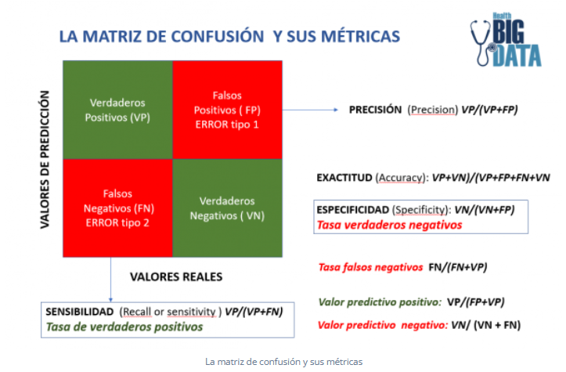

Slide 8
